Slide 1
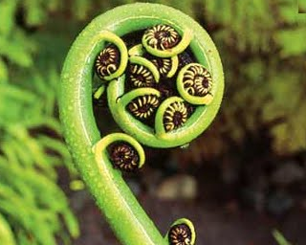
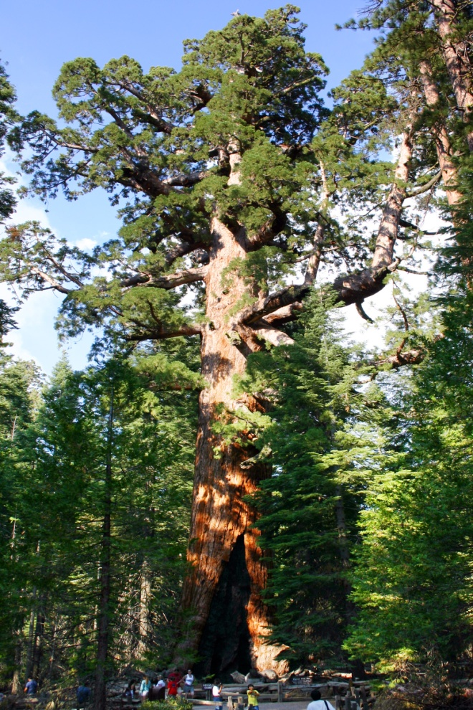
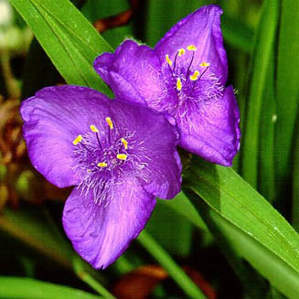
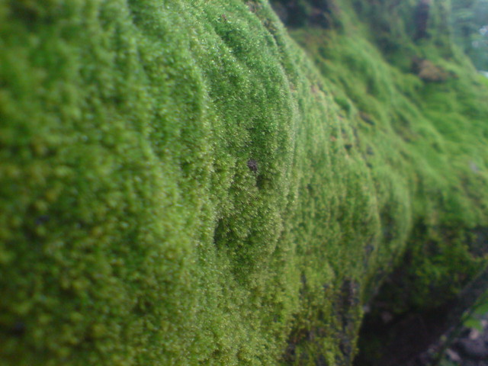
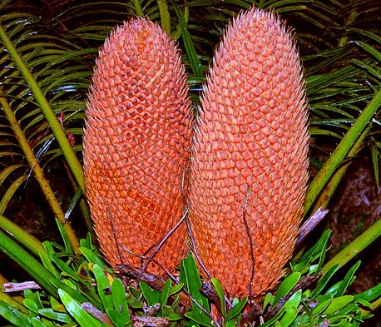
BAB VII
DUNIA TUMBUHAN
By. HAMDANI, M. Si

Slide 2
Tujuan Pembelajaran:
Setelah mempelajari bab ini, siswa diharapkan dapat:
Mengindentifikasi, membedakan, dan mengkomunikasikan ciri-ciri divisi dalam Dunia Tumbuhan.
Member contoh anggota tiap divisi dalam Dunia Tumbuhan.
Mengidentifikasi cara perkembangbiakan divisi-devisi dalam Dunia Tumbuhan.
Mengenal tiap anggota divisi dalam Dunia Tumbuhan berdasarkan morfologinya.
Mengidentifikasi peran anggota Dunia Tumbuhan bagi kehidupan.
Mengusulkan alternatif pemanfaatan Dunia Tumbuhan bagi perkembangan sains, teknologi, dan lingkungan pada masyarakat.

Slide 3
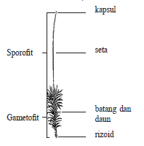
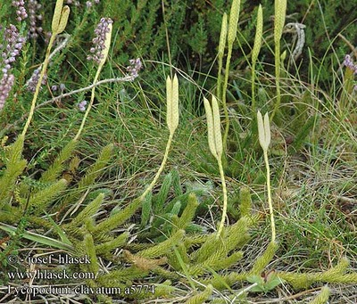
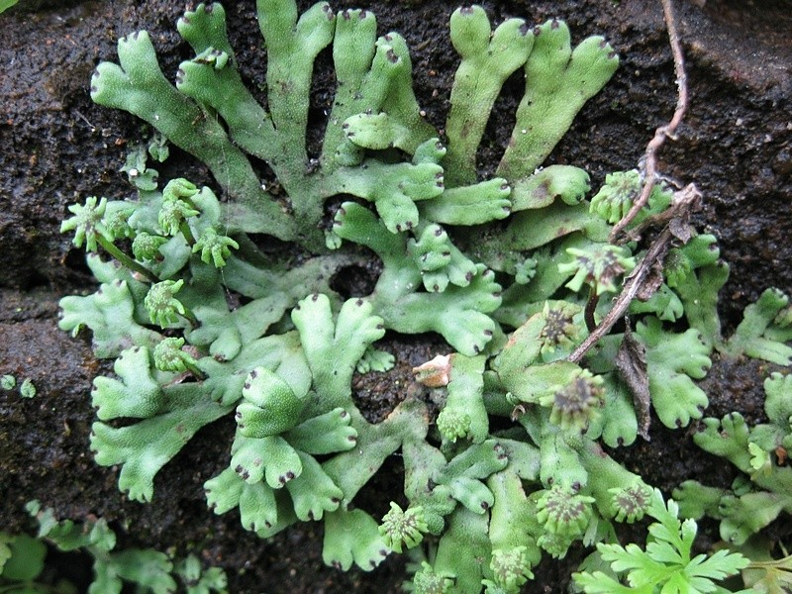
A. Lumut (Bryophytes)
Lumut berasal dari bahasa Yunani bryon yang artinya tumbuhan.
Ciri-ciri Lumut:
sel-sel penyusun tubuhnya telah memiliki dinding sel
Susunan arkegoniumnya sama dengan tumbuhan paku. Lumut dan paku disebut arkegoniata.
Batang terdiri dari selapis sel kulit, lapisan kulit dalam, dan silinder pusat
Hanya tumbuh memanjang dan tidak tumbuh membesar
Rizoid tampak seperti benang-benang

Slide 4
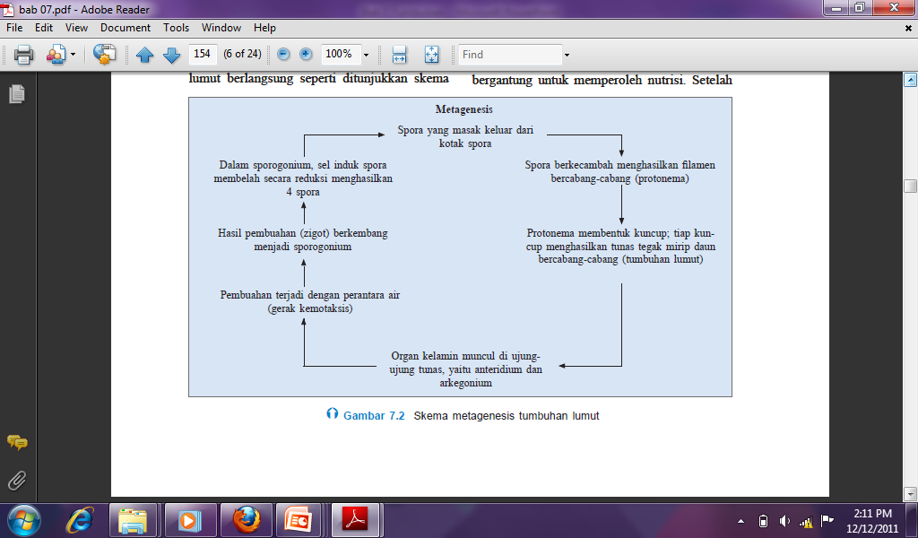
Skema Metagenesis Tumbuhan Lumut

Slide 5
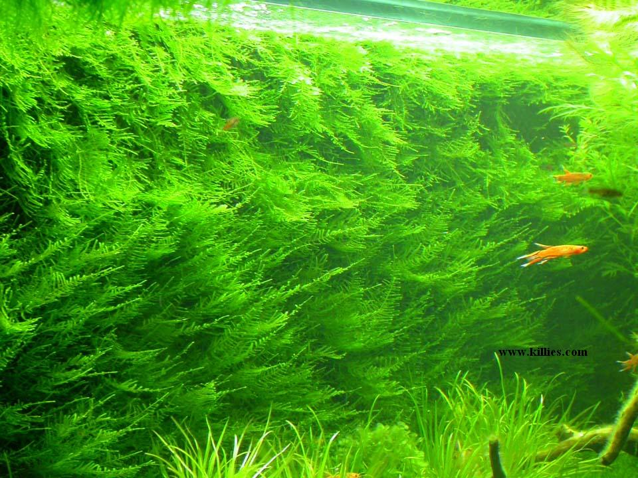
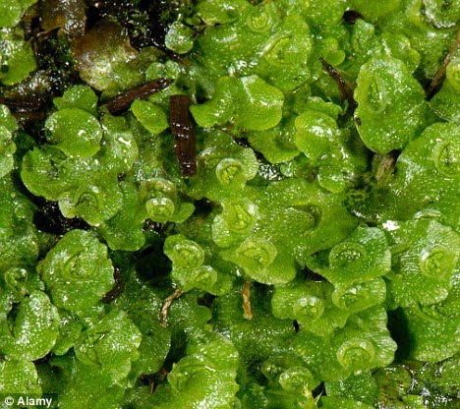
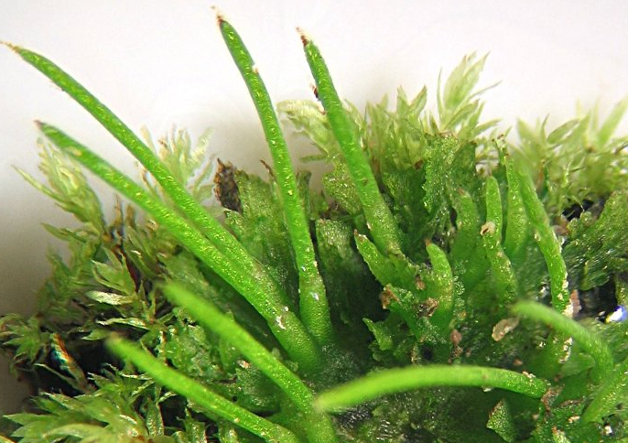
Klasifikasi Lumut
Lumut Daun (Bryophyta)
Lumut Hati (Hepaticophyta)
Lumut Tanduk (Anthocerotophyta)

Slide 6
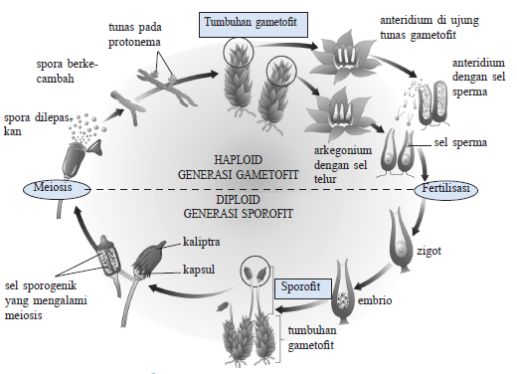
Siklus Hidup Lumut Daun

Slide 7

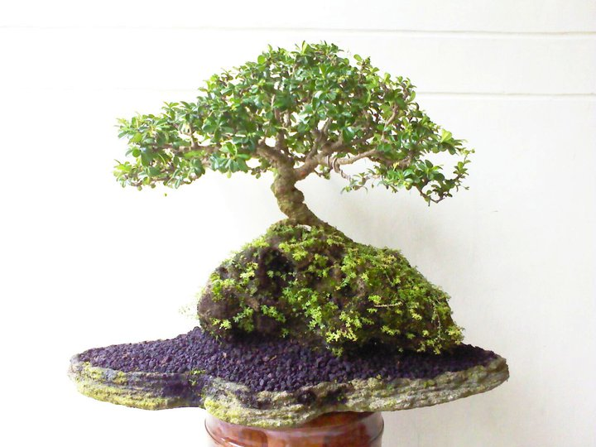
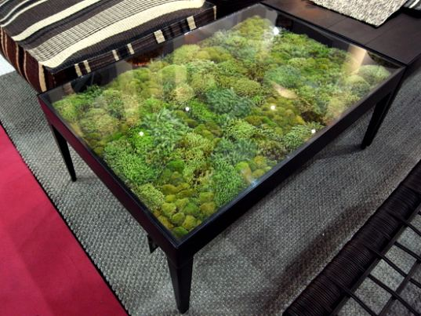
Peranan Lumut bagi Kehidupan
Pembalut atau
pengganti kapas
Menyerap air dan
melembapkan tanah
Hiasan

Slide 8
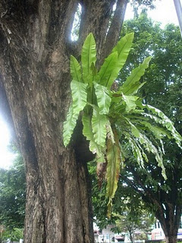
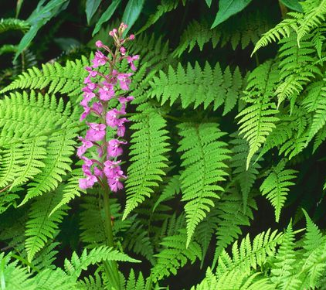
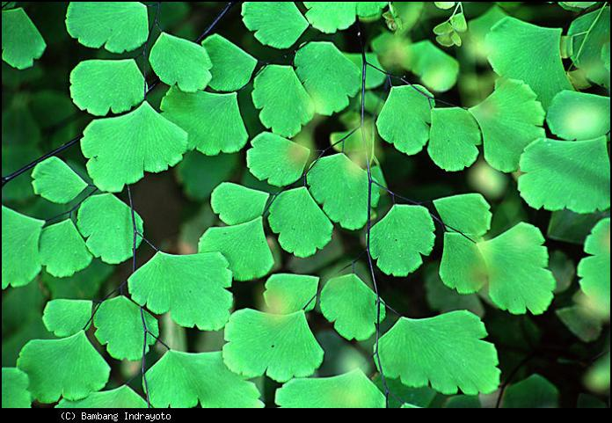
B. Tumbuhan Paku
Ciri-ciri Paku:
Lapisan pelindung sel (jaket steril) yang terdapat di sekeliling organ reproduksi
Embrio multiseluler terdapat dalam arkegonium
Kutikula pada bagian luar
Sistem transpor internal mengangkut air dan zat makanan dari dalam tanah

Slide 9
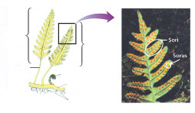
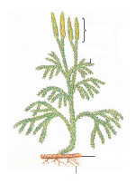
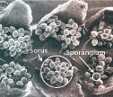
Struktur Tubuh Tumbuhan Paku
Strobilus
Daun steril
(tropofil)
Daun fertil
(sporofil)
Mikrofil
Batang
Daun muda yang
Menggulung (circinatus)
Rizom
Rizom
Rizoid
Paku berdaun besar
Rizom
Rizoid
Paku berdaun kecil
Sorus pada daun tumbuhan paku

Slide 10
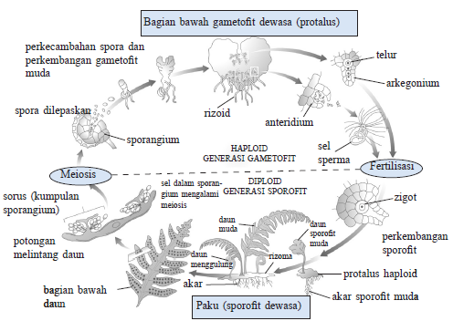
Skema Metagenesis Tumbuhan Paku

Slide 11
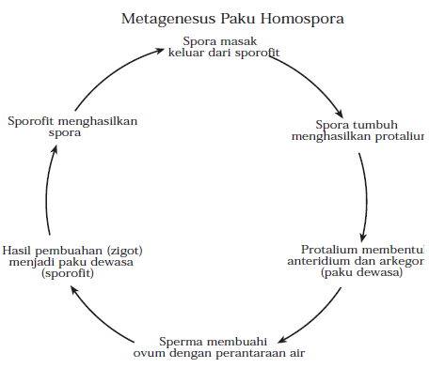
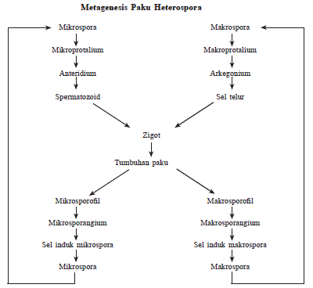
Skema Metagenesis Paku Homospora

Slide 12
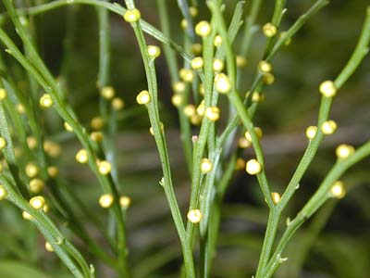
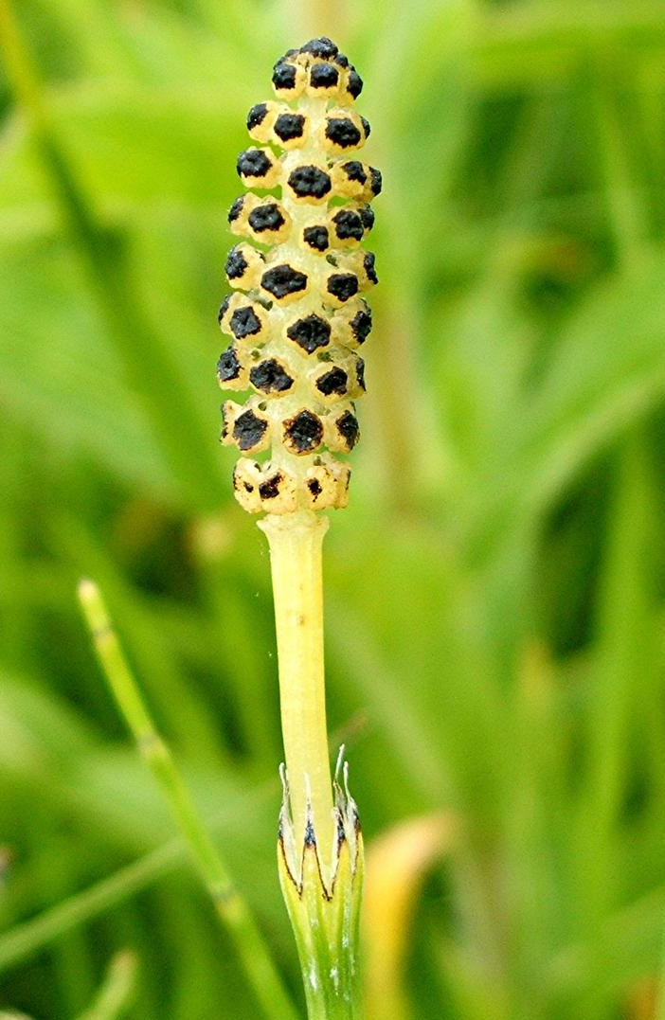
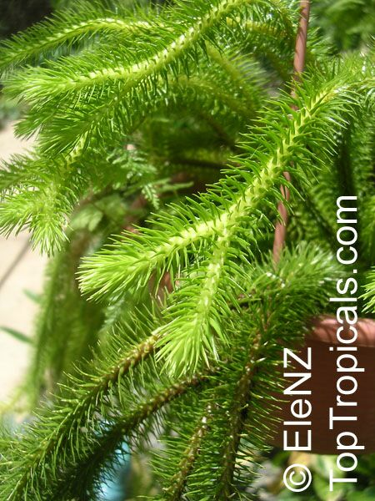
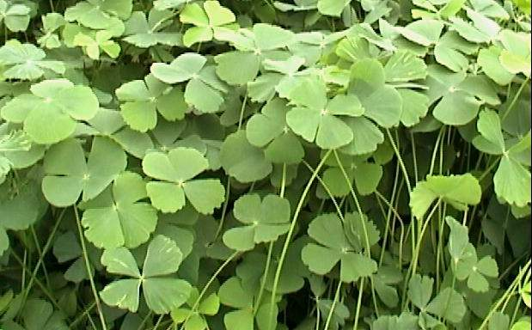
Klasifikasi Tumbuhan Paku
Psilotophyta
Sphenophyta
Lycophyta
Pterophyta

Slide 13

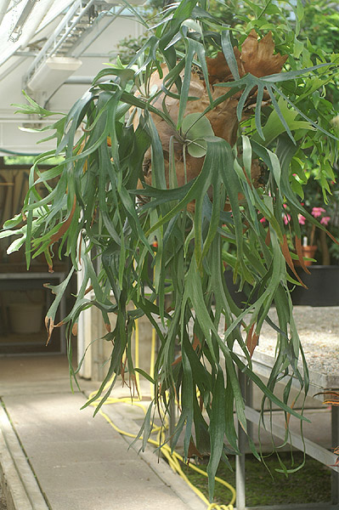
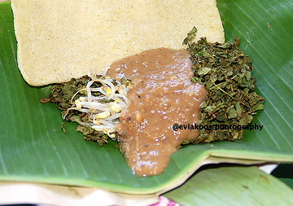
Peranan Tumbuhan Paku bagi Kehidupan
Tanaman hias
Karangan bunga
Sayuran

Slide 14
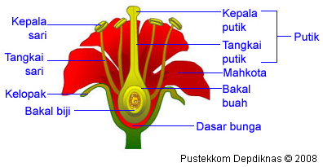
C. Tumbuhan Biji
Ciri-ciri Tumbuhan Biji:
Biji dihasilkan oleh bunga atau runjung
Sperma menuju sel telur melalui tabung serbuk sari
Memiliki saluran (xilem dan floem) untuk mengangkut air, mineral, makanan, dan bahan-bahan lain
Memiliki klorofil

Slide 15
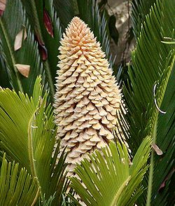
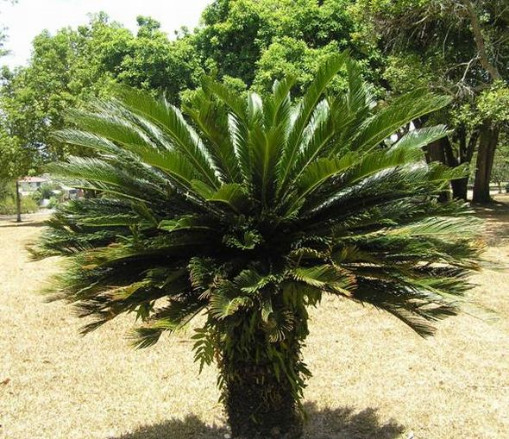
1. Tumbuhan Biji Terbuka (Gymnospermae)
Ciri-ciri Tumbuhan Biji Terbuka:
Meliputi tumbuhan yang berupa semak-semak atau pohon-pohon yang batangnya keras dan berkayu
Merupakan akar tunggang dan batangnya bercabang-cabang
Daunnya kaku, sempit, jarang, serta berdaun pipih
Bunga yang sesungguhnya belum ada
Bakal biji terdapat pada badan mirip makroskofil dan disebut daun buah
Serbuk sari terdapat pada badan sehungga tumbuhan biji disejajarkan dengan paku heterospora

Slide 16
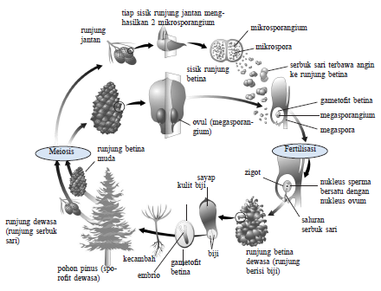
Siklus Hidup Pinus

Slide 17
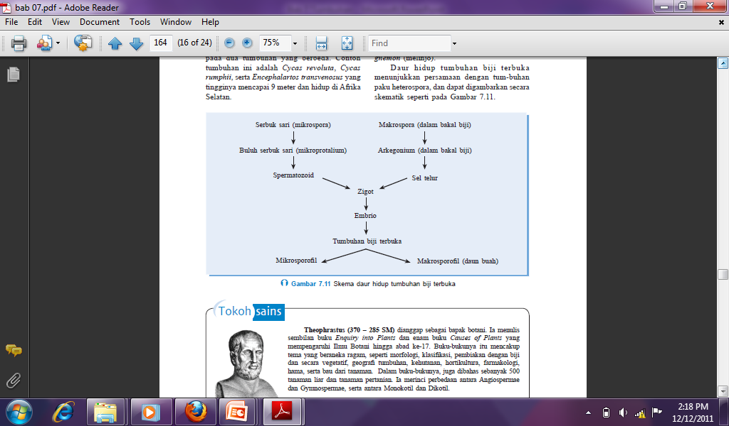
Skema Daur Hidup Tumbuhan Biji Terbuka

Slide 18
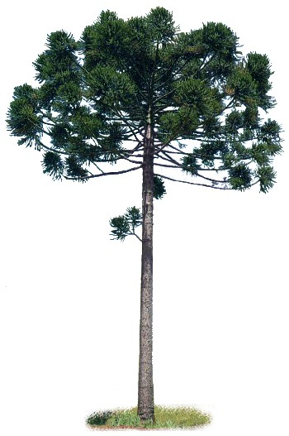
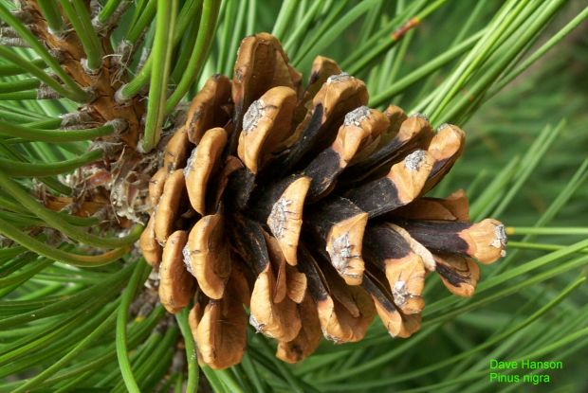
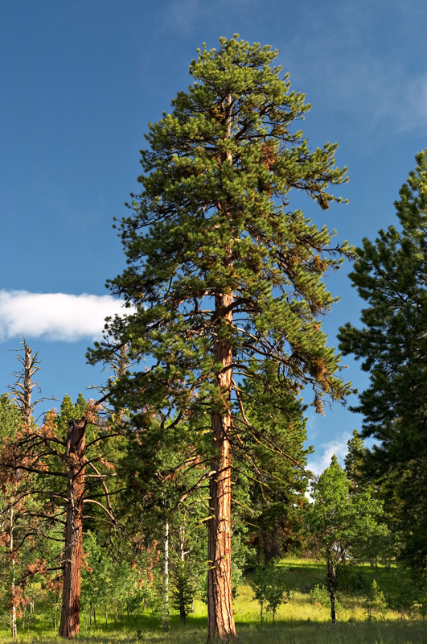
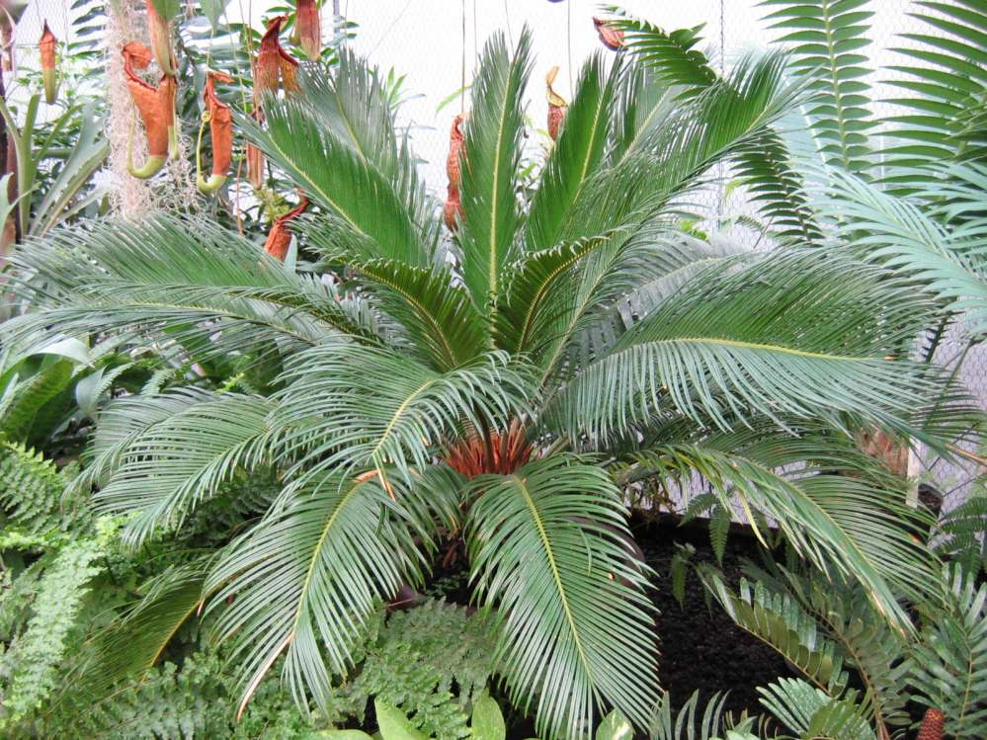
Contoh Tumbuhan Biji Terbuka
Pinus
Araucaria
Cycas rumphii (pakis haji)

Slide 19
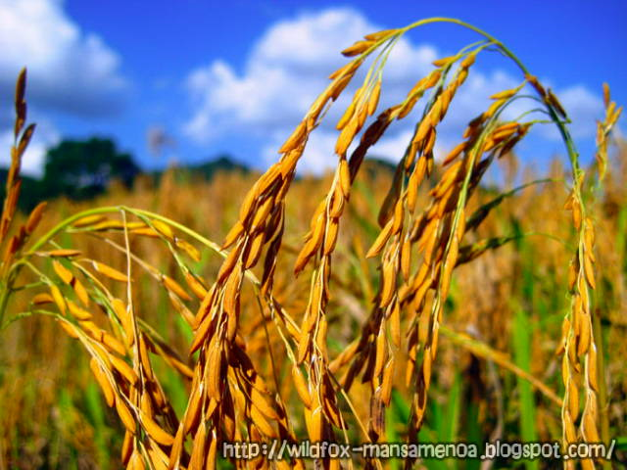
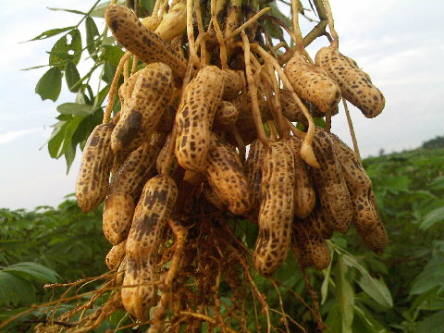
2. Tumbuhan Biji Tertutup (Angiospermae)
Ciri-ciri Tumbuhan Biji Tertutup:
Ada bunga yang sesungguhnya
Daunnya pipih,lebar, dengan susunan tulang yang beraneka ragam
Bakal biji atau biji tidak tampak
Selisih waktu yang relatif pendek antara penyerbukan dan pembuahan
Adanya pembuahan ganda
Meliputi tumbuhan kecil, semak-semak dan perdu, dan pohon besar

Slide 20
Perbedaan Dikotil dan Monokotil
Faktor Pembanding | Dikotil | Monokotil
Akar | Sistem akar tunggang | Sistem akar serabut
Batang dan akar | Memiliki kambium sehingga dapat membesar | Tidak berkambium sehingga tidak dapat membesar
Daun | Susunan tulang daun menyirip atau menjari | Susunan tulang daun sejajar atau melengkung
Bunga | Jumlah bagian bunga 4, 5, atau kelipatannya | Jumlah bagian bunga 3 atau kelipatannya
Biji | Saat berkecambah membelah dua menjadi 2 daun lembaga | Saat berkecambah tetap utuh tidak membelah
Ujung akar lembaga | Tidak mempunyai sarung pelindung | Mempunyai sarung pelindung, yaitu koleoriza
Ujung pucuk | Tidak mempunyai sarung pelindung | Mempunyai sarung pelindung, yaitu koleoptil

Slide 21
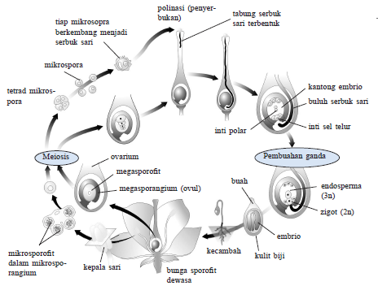
Siklus Hidup Tumbuhan Berbunga

Slide 22
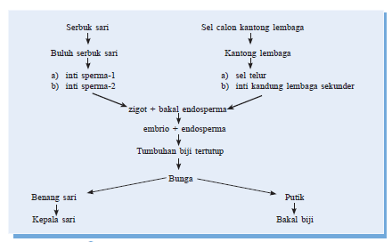
Skema Daur Hidup Tumbuhan Biji Tertutup

Slide 23
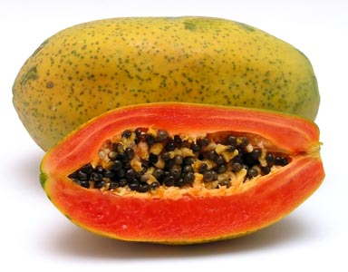
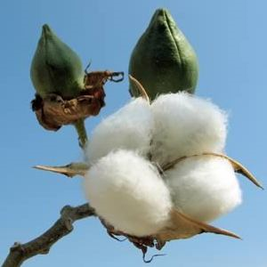
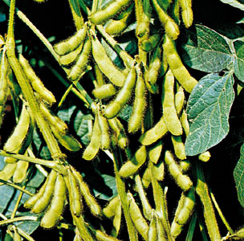
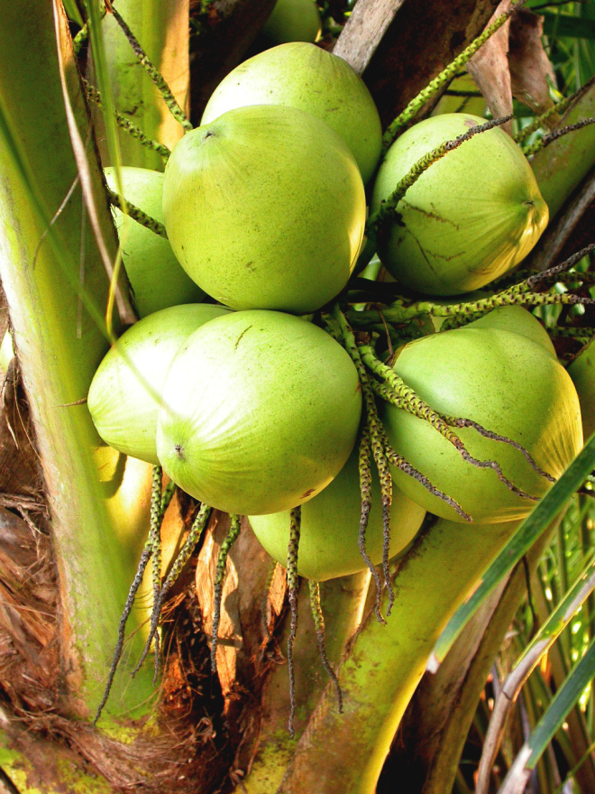
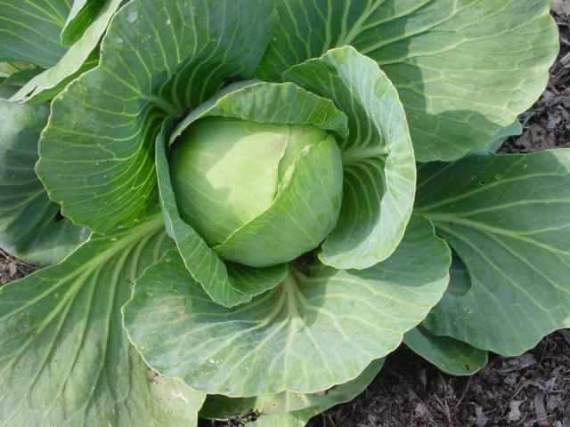
Contoh Tumbuhan Biji Tertutup
Gossypium sp. (kapas)
Carica papaya (pepaya)
Brassica oleracea
(kubis)
Glycine max (kacang kedelai)
Cocos nucifera (kelapa)

